Slide 1
Kelompok 4
- Azizah Nur Afifah Amanta
- Aqmaal Miraj D
- Fitri Nuralifah
- Irvan Hakim
- Meliyana Febianti
Resti Novitasari Rusli
XII RPL

Slide 2
Linear layout
LinearLayout adalah sekelompok tampilan yang menyejajarkan semua anak dalam satu arah, secara vertikal atau horizontal. Anda bisa menetapkan arah layout dengan atribut android orientation.
Semua anak LinearLayout akan ditumpuk satu sama lain, sehingga daftar vertikal hanya akan memiliki satu anak per baris, berapa pun lebarnya, dan daftar horizontal hanya akan setinggi satu baris (tinggi anak yang tertinggi, ditambah pengisi). LinearLayout mematuhi margin antara anak dan gravitasi (sejajar kanan, tengah, atau kiri) setiap anak.

Slide 3
Realtive layout
Relative Layout adalah layout yang penataan nya ini adalah penataan yang menempatkan widget-widget didalamnya seperti layer, sehingga sebuah widget dapat berada di atas/di bawah widget lainnya atau dengan kata lain Relative merupakan layout yang penataannya lebih bebas (Relative) sehingga bisa di tata di mana saja.
Xml (Extensible Makrup Languange)
XML (Extensible Markup Language) adalah bahasa markup untuk keperluan umum yang disarankan oleh W3C untuk membuat dokumen markup keperluan pertukaran data antar sistem yang beraneka ragam. XML merupakan kelanjutan dari HTML (HyperText Markup Language) yang merupakan bahasa standar untuk melacak Internet.

Slide 4
java
Java adalah bahasa pemrograman yang dapat dijalankan di berbagai komputer termasuk telepon genggam. Bahasa ini awalnya dibuat oleh James Gosling saat masih bergabung di Sun Microsystems saat ini merupakan bagian dari Oracle dan dirilis tahun 1995. Bahasa ini banyak mengadopsi sintaksis yang terdapat pada C dan C++ namun dengan sintaksis model objek yang lebih sederhana serta dukungan rutin-rutin aras bawah yang minimal. Aplikasi-aplikasi berbasis java umumnya dikompilasi ke dalam p-code (bytecode) dan dapat dijalankan pada berbagai Mesin Virtual Java (JVM). Java merupakan bahasa pemrograman yang bersifat umum/non-spesifik (general purpose), dan secara khusus didisain untuk memanfaatkan dependensi implementasi seminimal mungkin. Karena fungsionalitasnya yang memungkinkan aplikasi java mampu berjalan di beberapa platform sistem operasi yang berbeda, java dikenal pula dengan slogannya, "Tulis sekali, jalankan di mana pun". Saat ini java merupakan bahasa pemrograman yang paling populer digunakan, dan secara luas dimanfaatkan dalam pengembangan berbagai jenis perangkat lunak aplikasi ataupun aplikasi.

Slide 5
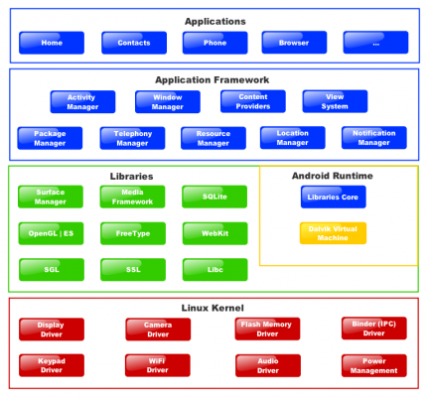
Arsitekur Android
Application Layer
Application Aplikasi berada pada lapisan terluar dari Arsitektur Android. Pengguna awam Android pasti akan berinteraksi dengan lapisan ini untuk fungsi umum seperti menelepon, mengakses website, dll. Lapisan di bawah dari lapisan aplikasi ini diakses kebanyakan oleh Developer, Programmer atau sejenisnya.
Application Framework
Application Framework Lapisan ini berinteraksi langsung dengan aplikasi kita. Program-program di atas memanajemen fungsi dasar dari perangkat seperti manajemen Resource, Manajemen Panggilan, Manajemen Window dll. Sebagai seorang developer, kita dapat melihat lapisan ini sebagai alat dasar yang dapat digunakan untuk mengembangkan aplikasi.
Android Runtime
Android Runtime Terletak pada level yang sama dengan lapisan Library juga terdapat Lapisan Android Runtime dan juga sekumpulan Library Java yang dikhususkan untuk Android. Programmer Aplikasi Android membuat aplikasinya menggunakan bahasa pemrograman Java. Dalam lapisan Android Runtime juga terdapat Dalvik VM (Virtual Machine).

Slide 6
Library
Libraries Library membawa sekumpulan instruksi untuk mengarahkan perangkat Android kita dalam menangani berbagai tipe data. Contohnya,perekam dari berbagai macam format Video dan Audio ditangani oleh Media Framework Library.
Berikut adalah beberapa kegunaan Library:
Surface Manager: Mengolah tampilan Windows Pada Layar
SGL: Grafik 2 Dimensi
Open GL|ES: Grafik 3 Dimensi maupun 2 Dimensi
Media Framework: Menunjang perekaman dari berbagai macam format audio, video, dan gambar
Free Type: Penerjemah Font
WebKit: Mesin Browser
libc (System C libraries)
SQLite: Database
Open SSL: Sekuritas Jaringan
Kernel
Kernel Karena Android merupakan salah satu turunan dari sistem operasi Linux, maka Android juga memiliki kernel. Bagi yang belum pernah menyentuh sistem operasi Linux pasti akan bertanya — tanya apa itu “KERNEL”. Kernel merupakan inti dari sistem operasi berbasis UNIX. Kernel merupakan lapisan terdalam yang berada pada sistem operasi baik itu Linux maupun Android. Lapisan ini tidak benar — benar berinteraksi dengan pengguna maupun developer, tapi lapisan ini merupakan jantung dari seluruh sistem di Android karena lapisan inilah yang memberikan fungsi-
Fungsi berikut pada sistem Android:
Abstraksi Hardware
Program Manajemen Memory
Pengaturan Sekuritas
Manajemen Energi Software ( Baterai )
Driver (Driver adalah program yang mengontrol hardware)
Network Stack

Slide 7
Android Version
Android Ice Cream Sandwich
Android Jelly Bean
Android Pie

Slide 8
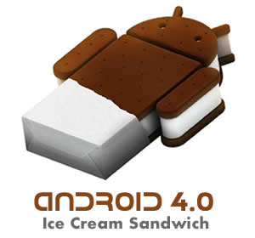
Android 4.0 “ ice cream sandwich”
Android 4.0 ice cream sandwich
adalah versi dari Android mobile operating system yang di kembangkan oleh google , diluncurkan pada tanggal 18 oktober 2011 . Android 4.0 dibuat berdasarkan Android 3.0 “Honeycomb” yang terdapat perubahan signifikan dari rilis ini, dalam upaya membuat sebuah platform yang bisa digunakan di smartpones dan tablets dengan menyederhanakan dan memodernisasi semua pengalaman menggunakan Android dengan sebuah set baru dari human interface guidelines sebagai upaya dari hal ini Android 4.0 memperkenalkan tampilan baru yang disebut dengan “Holo”, yang dibuat sangat bersih, desain minimalistik, typeface baru bernama Roboto.

Slide 9
Android 4.0 juga memperkenalkan fitur-fitur baru lain, seperti refreshed home screen, support near-field communication (NFC) dan kemampuan untuk “beam” konten ke user lain menggunakan teknologi, sebuah web browser yang telah di update, Manager kontak dengan integrasi social network, kemampuan mengakses kamera dan control musik dari lock screen, support visual voicemail, pengenalan wajah untuk membuka kunci (“Face Unclock”), kemampuan memonitor dan membatasi penggunaan mobile data, and internal improvements lainnya.

Slide 10
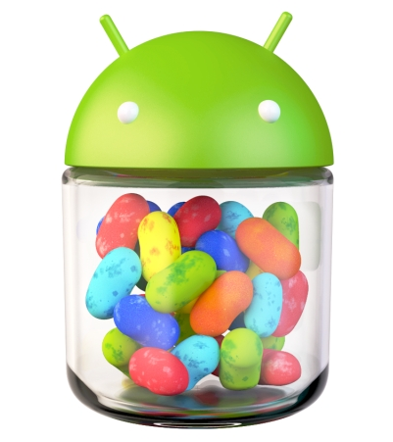
Android jelly bean
Android jelly Bean yang filuncurkan pada acara Google I/O lalu membawa sejumlah keunggulan dan fitur baru. Penambahan baru diantaranya meningkatkan input Skeyboard, desain baru fitur pencarian, UI yang baru dan pencarian melalui Voice Search yang lebih cepat. Tak ketinggalan Google Now juga menjadi bagian yang diperbarui , Google Now memberikan informasi yang tepat pada waktu yang tepat pula. Salah satu kemampuannya dapat mengetahui informasi cuaca, lalu lintas, ataupun hasil pertandingan olahraga. Sistem operasi Android Jelly Bean 4.1 mucul pertama kali dalam produk tablet Asus, yaitu Google Nexus 7.

Slide 11
Kelebihan ANDROID JELLY BEAN
Kekurangan ANDROID JELLY BEAN
Terdapat fitur auto complete dialer
Aplikasi kamera yang sangat menarik
Terdapat fitur keyboard emoji
Kemampuan menghemat baterai yang sangat baik
Performa yang cukup stabil sehingga dapat diandalkan
Menggunakan memory Internal yang lumayan besar, sehingga pengguna perlu memiliki memory Eksternal yang lebih, sehingga dapat menempatkan file-file seperti dokumen, aplikasi, audio, video dan lainnya.
Kemampuan menangkap sinyal internet yang tidak istimewa, sehingga untuk memutar video maka perlu sedikit bersabar dengan buffering yang mungkin terjadi, atau juga ketika ingin mendownload file-file besar, maka perlu sedikit bersabar karena prosesnya agak sedikit lama.

Slide 12
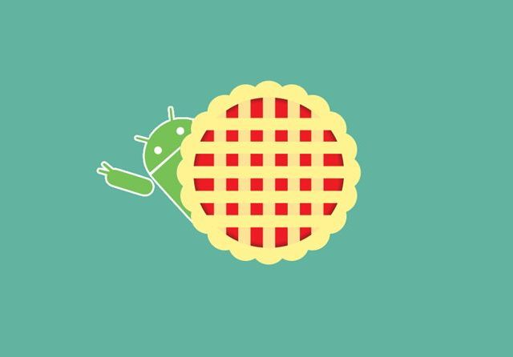
Android Pie
Android Pie,dengan kode nama sebagai "Android P," pertama kali diumumkan oleh Google pada 7 Maret 2018 dan versi pengembangan pertama dirilis pada hari yang sama. Versi pengembangan yang kedua, dianggap kualitas beta, dirilis pada 8 Mei 2018. Versi Pengembangan yang ketiga, disebut Beta 2, dirilis pada 6 Juni 2018. Versi Pengembangan yang keempat, disebut Beta 3, dirilis pada 2 Juli 2018.
Final beta Android P dirilis pada 25 Juli 2018. Android "P" secara resmi dirilis ke publik pada 6 Agustus 2018 dengan nama "Android 9 Pie" dan pada awalnya tersedia untuk perangkat Google Pixel dan Essensial Phone. Sony Xperia XZ3 adalah perangkat pertama dengan Android Pie yang sudah diinstal sebelumnya.

Slide 13
Kelebihan android pie
kekurangan android pie
User Interface Lebih Berwarna
Adaptive Battery
Sistem Navigasi Berbasis Gesture
Digital Wellbeing
Dukungan terhadap Notch
Peningkatan Keamanan dan Privasi Melalui Fitur Lockdown
Tombol Pengaturan yang Ribet
Pengguna Merasa Asing dengan Desain Android Pie
Android Pie Tidak Dirilis Secara Merata

Slide 14
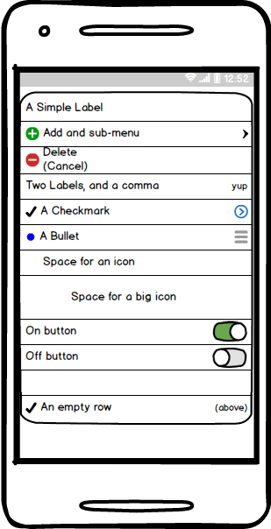
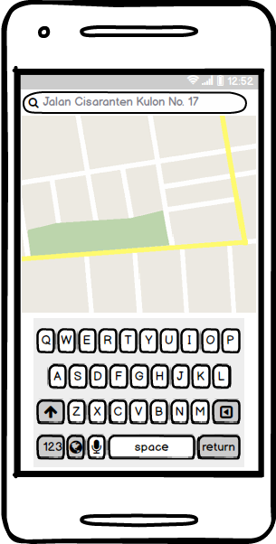
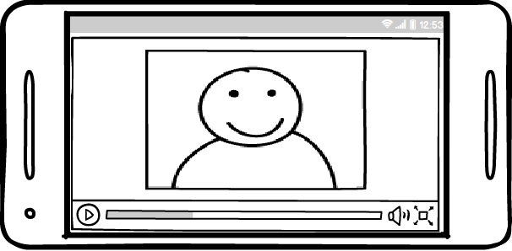
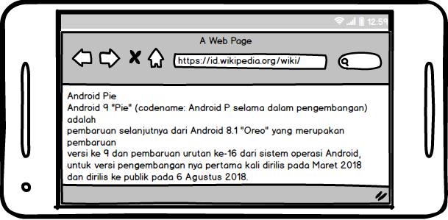
Mockup

